Slide 1

문서관리 및 전자결제 솔루션
Pro-Workflow™
2018. 06
㈜피엔제이컨설팅 솔루션사업팀

Slide 2
01
Pro-Workflow™
02
피엔제이컨설팅 소개

Slide 3


01
Pro-Workflow™ 소개
Pro-Workflow™ 상세 화면
Pro-Workflow™
커뮤니케이션 관리 솔루션

Slide 4
솔루션의 개요
Pro-Workflow™ 소개
Pro-Workflow™
Pro-Workflow™ 은 SharePoint 기반의 포탈 사이트 안에서 별도의 게시판 또는 문서 서식을 생성하여 일반적인 한국형 게시판의 기능과 전자결재 등의 기능을 모두 활용할 수 있는 커뮤니케이션 관리 솔루션 입니다.
관리 범위
한국형 게시판 (덧글 게시판) 생성 및 관리
전자결재 서식 생성 및 결재선 관리
사용자 정보 및 접근 권한 관리
코드 관리 (사용자 정의 필드 관리)
기대 효과
솔루션 도입으로 인한 구축 기간 단축과 안정성의 보장
더욱 다양한 기능을 사용할 수 있는 한국형 게시판의 손쉬운 생성 및 활용
HTML 템플릿 작성 방법으로 손쉬운 문서 결재 양식 작성
솔루션의 기능에 커스터마이징 기술을 더하여 복잡한 형태의 게시판도 빠르게 구현 가능

Slide 5
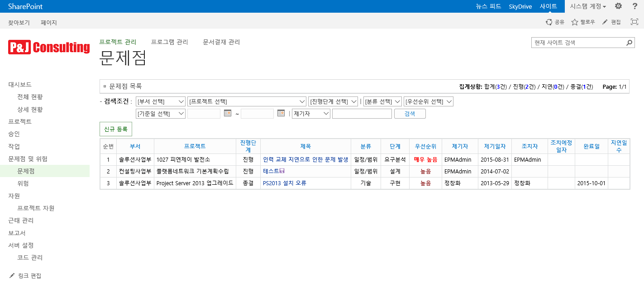
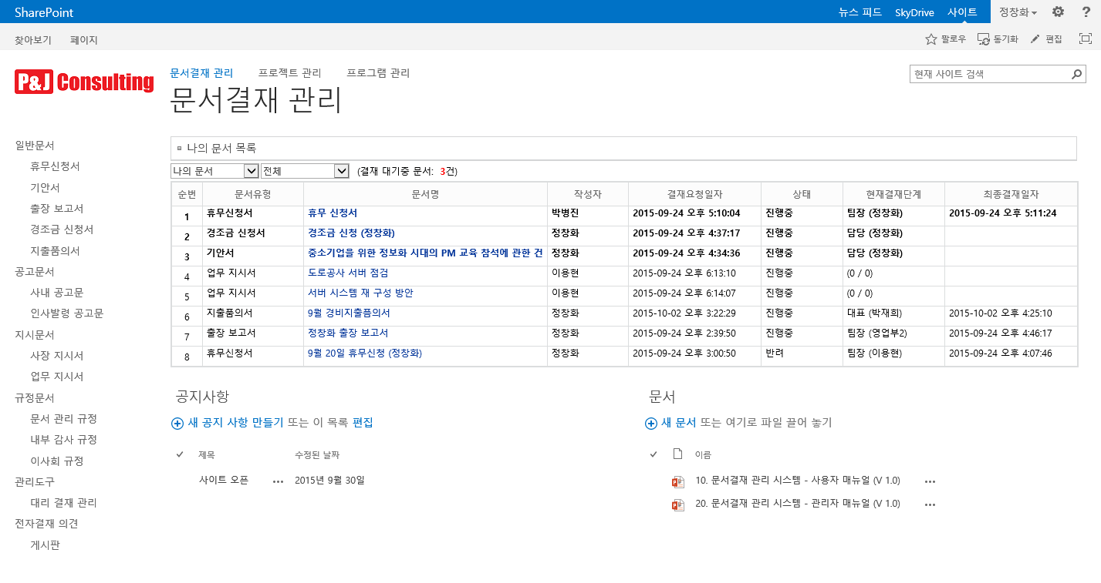
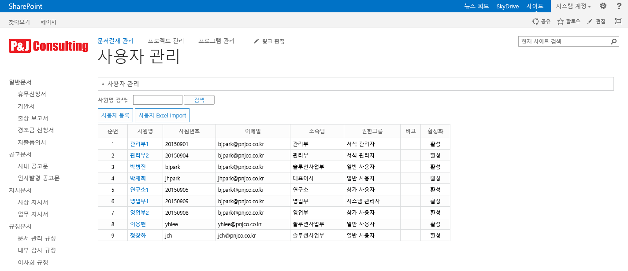
솔루션의 주요 기능
Pro-Workflow™ 소개
Pro-Workflow™
게시판 관리
게시판 생성
게시판 서식 관리
덧글, 파일첨부, 항목 코드화 기능 활용
문서결재 관리
결재선 관리
문서 서식 등록 및 배포
문서 생성 및 결재 진행 관리
개인 문서 관리
사이트 관리
사용자 정보 관리
사용자 그룹 및 권한 관리
코드 관리

Slide 6
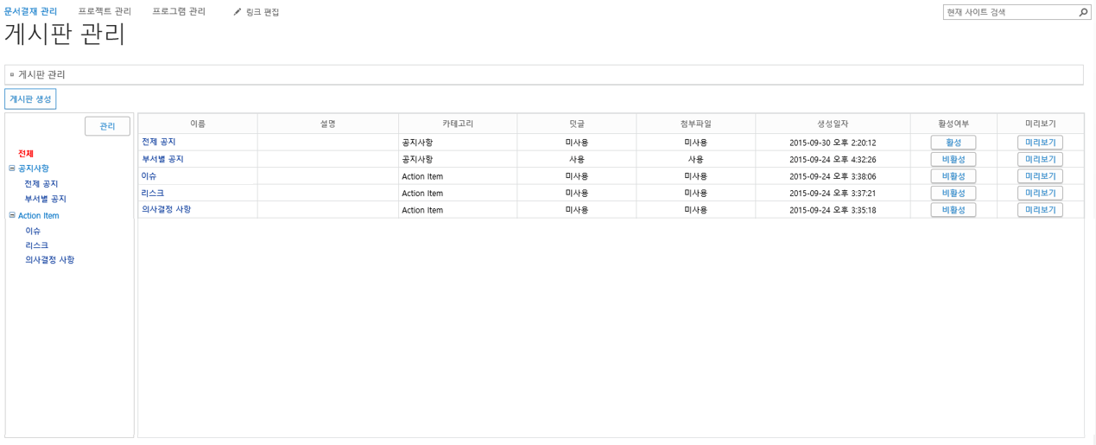
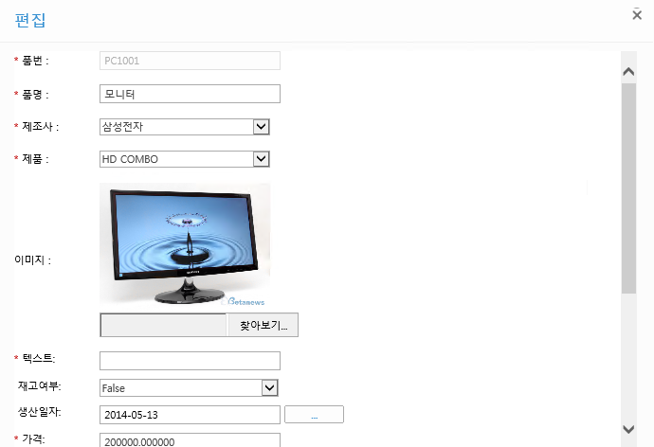
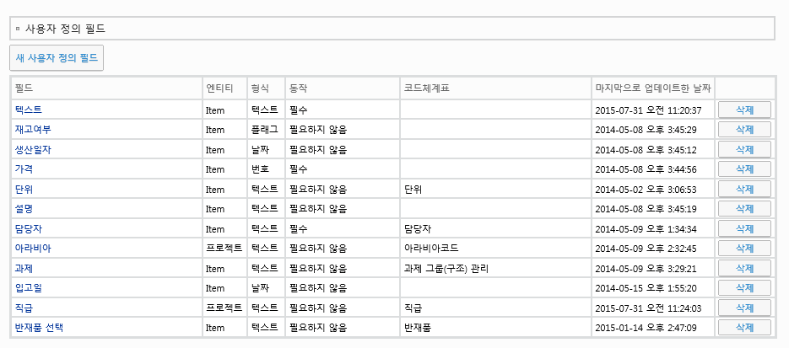
게시판 생성
Pro-Workflow™ 상세 화면
게시판 관리
게시판 관리 옵션을 선택하여 다양한 형태의 게시판을 생성하고 사이트 내에 배치할 수 있습니다. 사용자 정의 필드 추가 기능으로 일반 텍스트, 드롭 다운 리스트, 라디오 버튼, 이미지 등의 항목을 설정하여 게시판을 생성 할 수 있습니다.

Slide 7
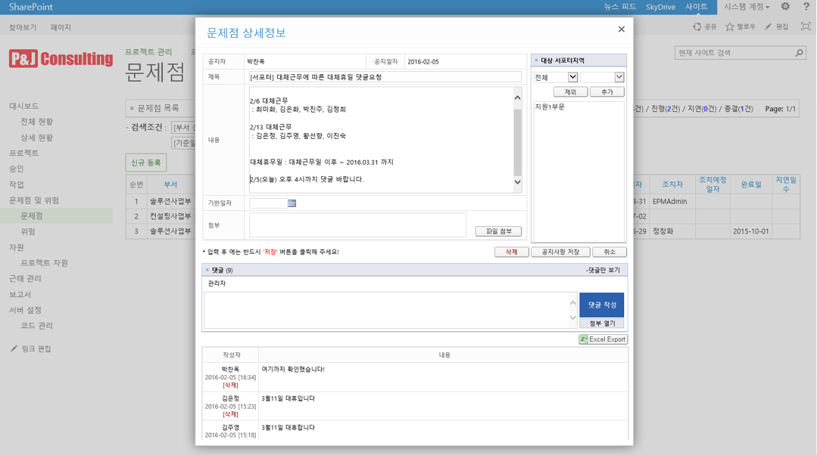
게시판 상세보기
Pro-Workflow™ 상세 화면
게시판 관리
게시판 관리에서 설정한 옵션 값에 따라 덧글, 첨부파일 등의 기능을 이용할 수 있으며, 커스터마이징 작업을 통해 복잡한 구조를 가진 게시판도 빠르게 구현할 수 있습니다.

Slide 8
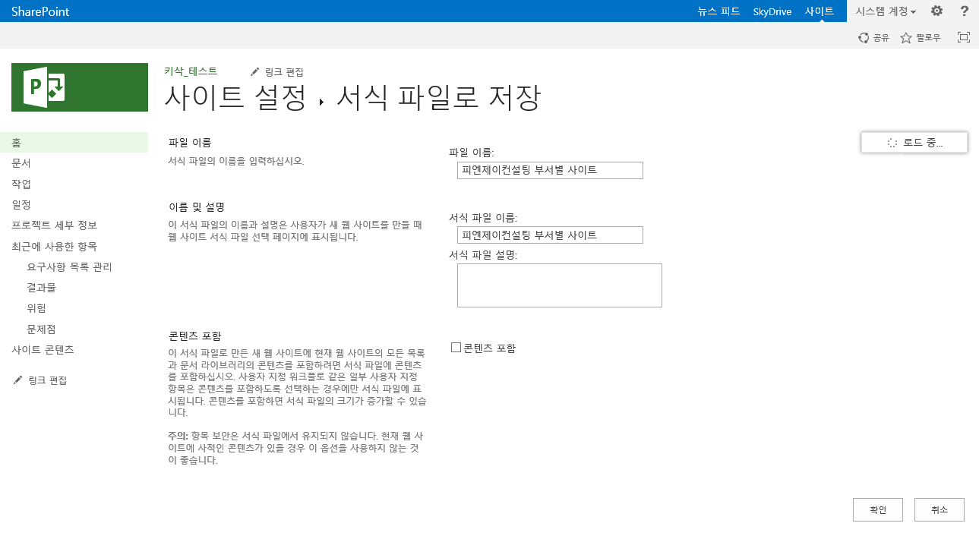
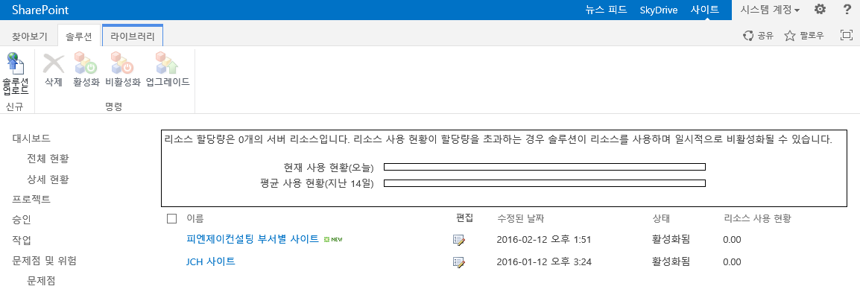
게시판 배포
Pro-Workflow™ 상세 화면
게시판 관리
SharePoint의 기본 기능으로 생성되는 일단 게시판 또는 라이브러리와 동일하게 게시판 관리 기능을 통해 생성된 게시판이 포함된 하나의 사이트 형태를 사이트 모음으로 저장할 수 있고, 저장된 사이트 모음을 다른 위치에 배포하여 재사용할 수 있습니다.

Slide 9
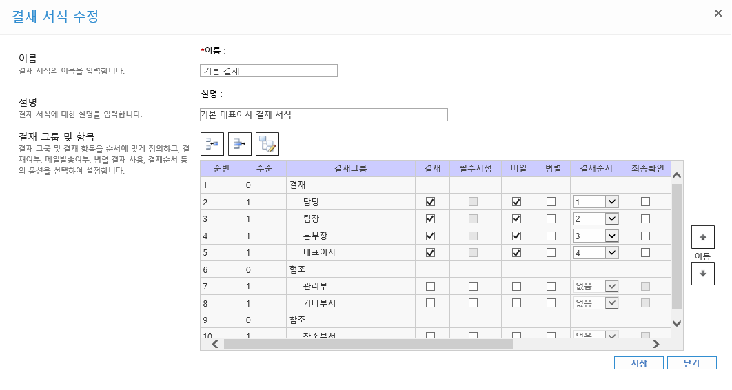

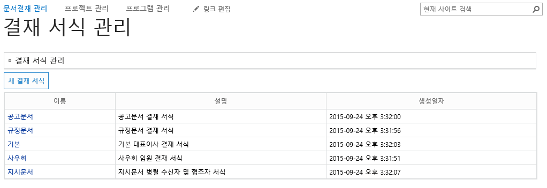
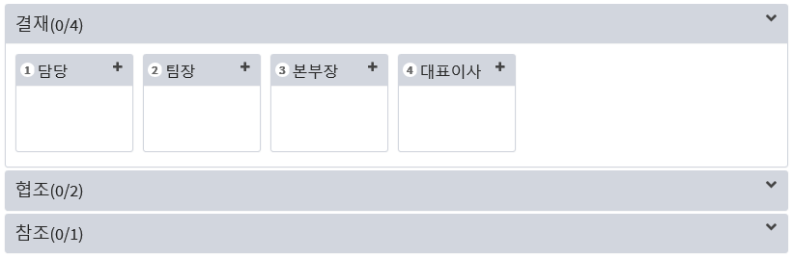
결재 서식 생성
Pro-Workflow™ 상세 화면
문서결재 관리
관리자 화면에서 간단한 방법으로 결재 서식을 생성할 수 있습니다. 결재 서식은 다수의 문서 서식에 사용될 수 있으며, 관리자가 정의한 결재 형식 및 순서에 따라 실제 문서의 결재가 진행 됩니다.

Slide 10
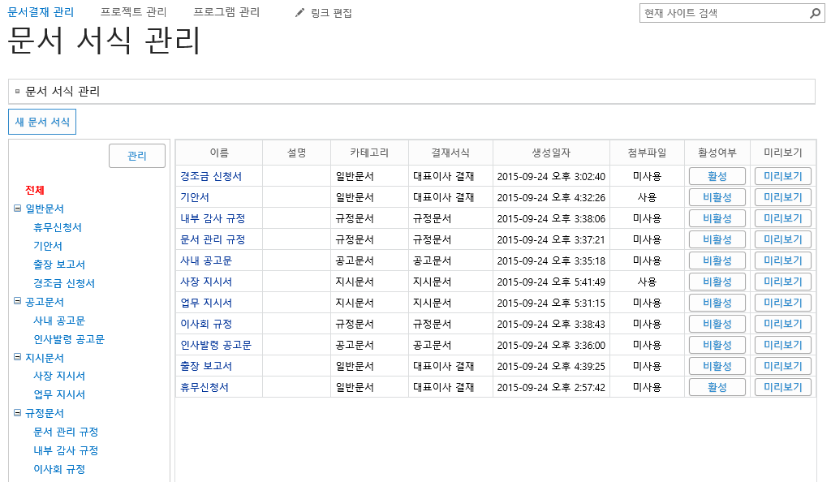
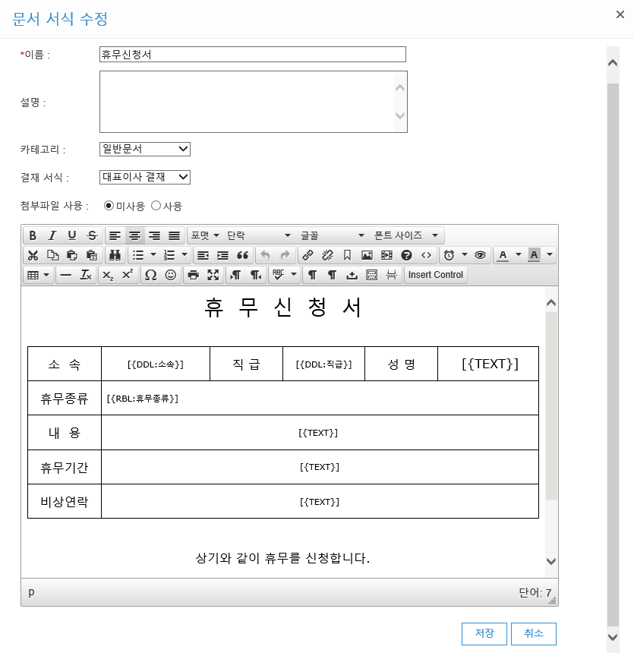

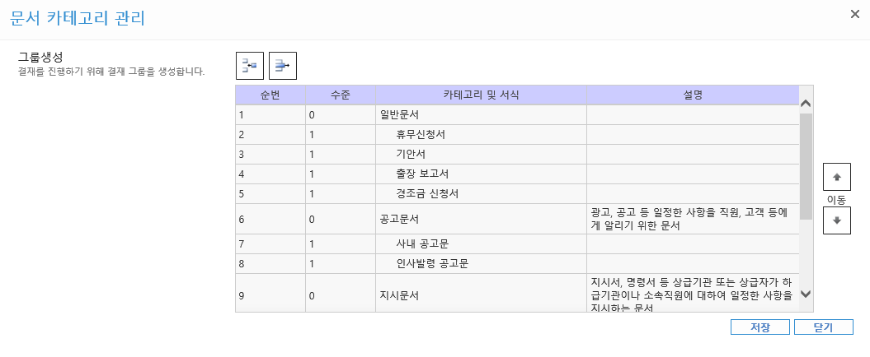
문서 서식 생성
Pro-Workflow™ 상세 화면
문서결재 관리
문서 서식 관리 기능으로 정의된 결재 서식을 선택하여 사용자가 사용할 수 있는 문서 서식을 생성 합니다. 문서 서식 관리에서 정의한 문서 카테고리는 사용자 화면에서 좌측메뉴로 구성 됩니다.

Slide 11
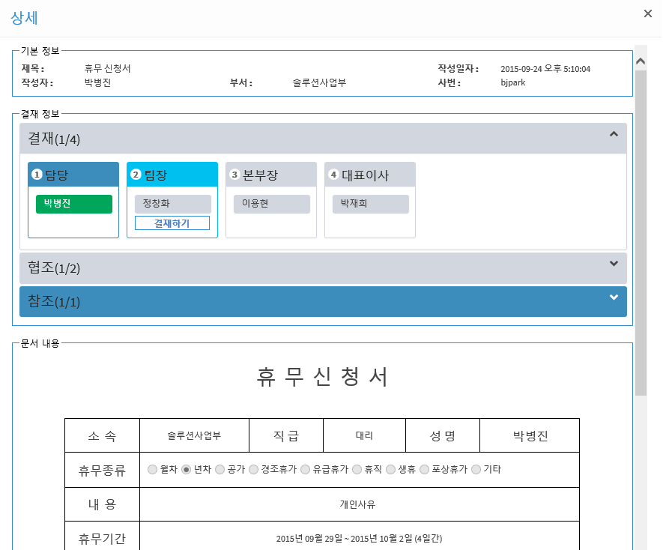
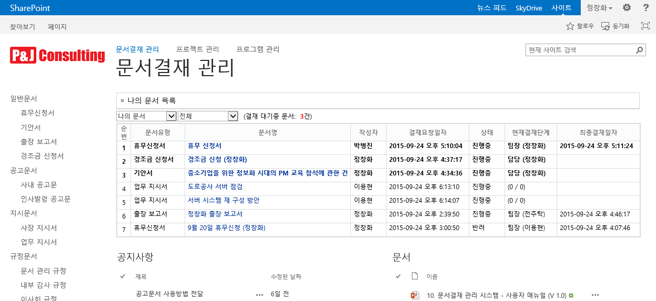
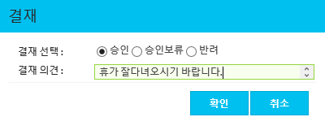
나의 문서 목록
Pro-Workflow™ 상세 화면
문서결재 관리
나의 문서 목록에서는 사용자가 작성한 문서나 관련된 문서에 대한 결재 진행 정보를 확인하고, 바로 결재처리를 진행할 수 있습니다.

Slide 12
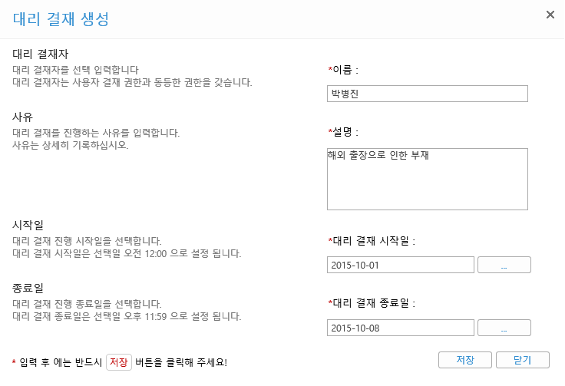
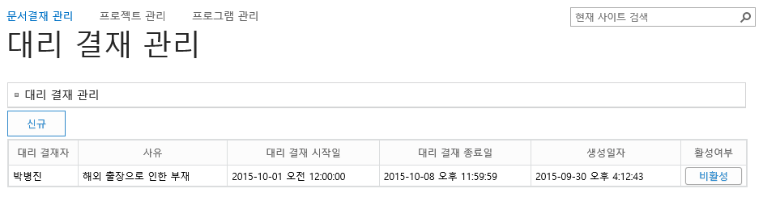
대리 결제 관리
Pro-Workflow™ 상세 화면
문서결재 관리
대리 결재 관리 기능을 활용하면 사용자가 지정한 대리인이 사용자의 결재를 대신할 수 있습니다. 대리 결재가 활성되면 지정한 대리인의 나의 문서 목록에 사용자의 문서 정보가 함께 나타납니다.

Slide 13
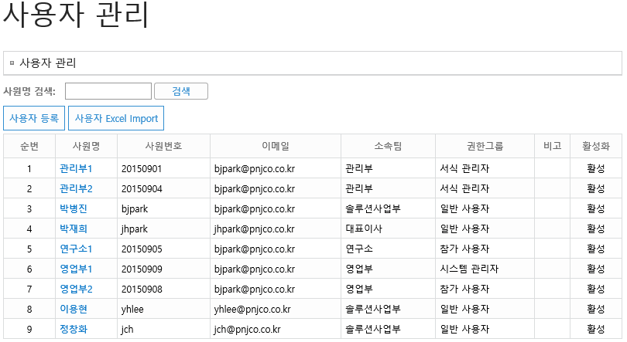
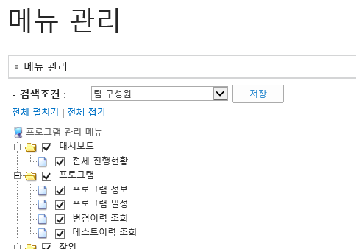
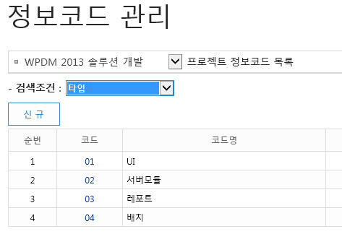
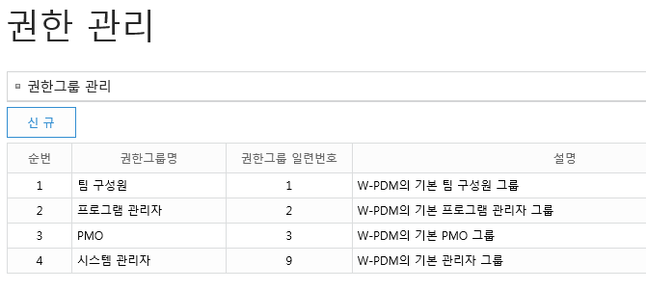
사용자 정보 및 권한 관리
Pro-Workflow™ 상세 화면
사이트 관리
관리자가 직접 사용자의 그룹을 구성하여 각 메뉴에 대한 접근 권한 등을 통합 관리합니다.

Slide 14
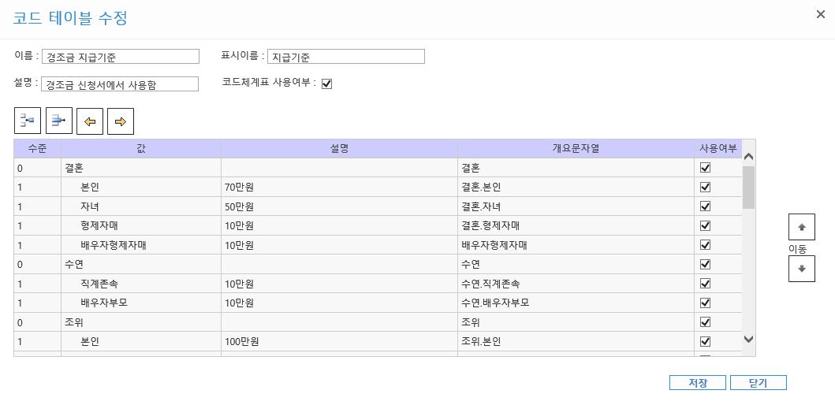
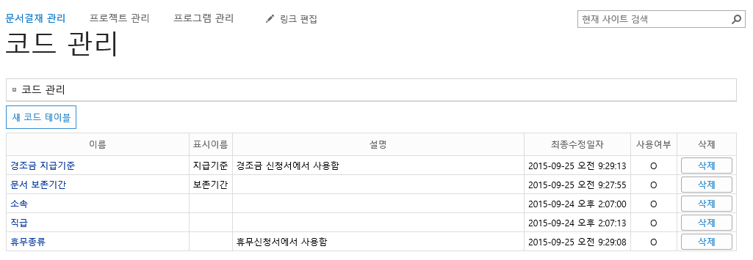
코드 관리 (사용자 정의 필드 관리)
Pro-Workflow™ 상세 화면
사이트 관리
게시판 및 문서 서식 관리에서 드롭다운 리스트, 라디오 버튼 등의 형태로 사용되는 사용자 선택 정보에 대한 코드 테이블을 정의할 수 있으며, 목록의 검색조건 등으로도 활용됩니다.

Slide 15
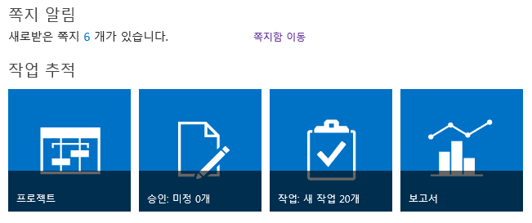
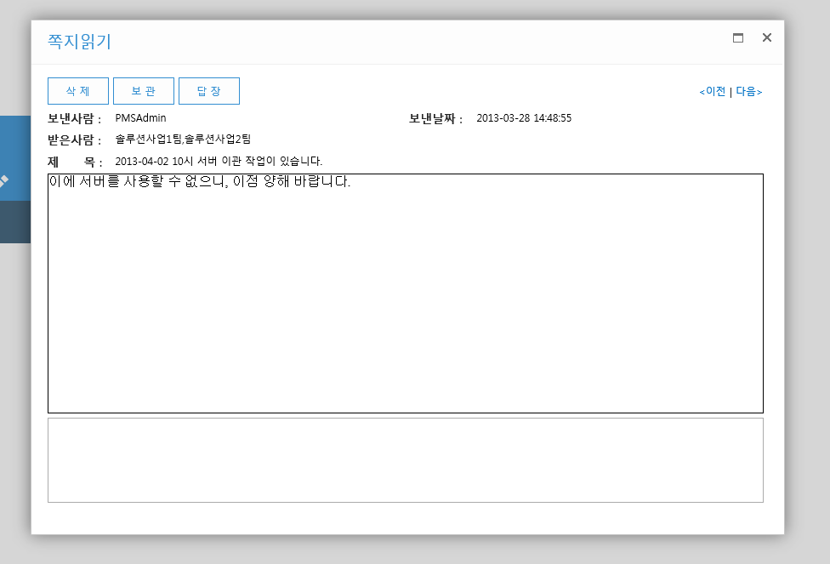
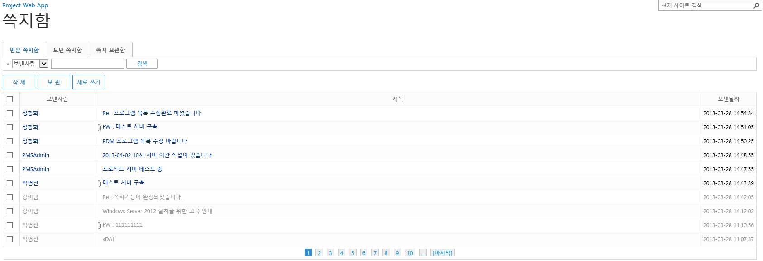
쪽지함
Pro-Workflow™ 상세 화면
기타 기능
기존 사내 메일과, 프로젝트 메일의 혼용으로 인한 복잡성을 해결하고, 프로젝트 구성원 간의 원활한 의사 소통을 위한 쪽지 기능을 제공합니다.

Slide 16
02
일반현황
재무현황 및 주요 거래처
주요사업 실적
피엔제이컨설팅 소개

Slide 17


일반현황
피엔제이컨설팅
회사개요
회사소개
회사명 | ㈜피엔제이컨설팅 / P&J Consulting Co., Ltd.
등록번호 | 212-86-12684
대표자명 | 박 재 희
사업분야 | 소프트웨어 개발 및 공급
파트너 등록 | 2015년 5월 14일 Microsoft Partner 역량 획득 Silver Project & Portfolio Management Partner
설립일 | 2015년 1월 1일 (위앤아이티 에서 분사)
주소 및 연락처 | 주소 : 서울시 송파구 마천로 99 전화 : 070-8656-2570 팩스 : 070-4850-8282 홈페이지 : http://www.pnjco.co.kr
주식회사 피엔제이컨설팅 (P&J Consulting)은 Project Management와 Job Management에 관한 컨설팅과 솔루션 구축을 위해 2015년 설립하였습니다. 임직원들의 수년간의 축척된 많은 경험을 바탕으로 고객과 함께하는 회사가 되도록 노력하고 있습니다. 주요사업 영역으로는 Microsoft EPM 솔루션 구축 및 컨설팅, PM 역량 강화 컨설팅 및 교육, 단위업무 개선 솔루션 구축 및 컨설팅, 통합 IT 기술지원 서비스 입니다. 향후 Microsoft의 Cloud 파트너로 사업 영역을 확대를 준비하고 있습니다.
Microsoft EPM 솔루션 구축 및 컨설팅
단위업무 개선 솔루션 구축 및 컨설팅
IT 통합 기술지원 서비스
Microsoft Certified Partner
EPM(Enterprise Project Management) 솔루션
Web 기반 프로젝트 관리 솔루션
다양한 업종의 업무 개선 시스템 구축
Solution
Consulting
PM 역량 강화 교육
Project Server 교육
Project Professional 교육
Education

Slide 18
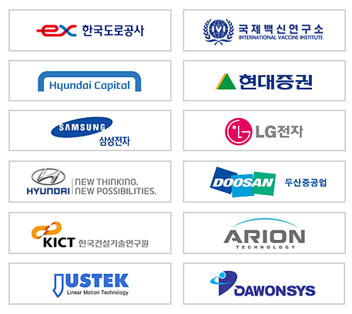
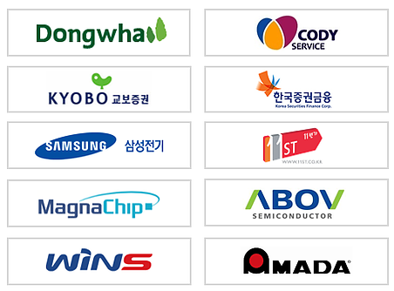
재무현황 및 주요 거래처
피엔제이컨설팅
재무현황
주요 거래처
[단위 : 백만원]
구분 | 2015년 | 2016년 | 2017년
1. 총 자산 | 194 | 224 | 350
2. 자기자본 | 65 | 96 | 183
3. 유동부채 | 30 | 29 | 67
4. 고정부채 | 100 | 100 | 100
5. 유동자산 | 147 | 191 | 314
6. 당기순이익 | 16 | 31 | 37
7. 총 매출액 | 378 | 863 | 779
8. 자기자본비율 (자기자본/총자산) | 32.99% | 42.41% | 52.28%
9. 자기자본 이익율 (당기순이익/자기자본) | 23.44% | 32.63% | 14.75%
10. 부채비율 (유동부채+고정부채)/자기자본) | 201.56% | 134.74% | 91.25%

Slide 19
주요사업 실적
피엔제이컨설팅
2017년
2017년 유지보수 및 기술지원 실적
매그나칩 반도체 Magnapro 2016년 연간 운영 및 기술지원
2017년 사업 실적
코디서비스 대행료 개선개발 사업
미방산사업_통합사업일정(IMS)_수립 컨설팅(한국우주항공 주식회사)
LG전자 EPM 구축 (LG 엔시스)
주식회사 삼신 프로젝트관리시스템 구축
코디서비스 신인사 시스템 2016년 연간 기술지원
한국 마이크로소프트 DDPS, SDPS 기술지원 (마이크로소프트 고객사 기술지원 대행)
평창동계올림픽 조직위원회 협업관리시스템 유지보수
현대 카드/캐피탈 PMS 연간 기술지원
한국 증권금융 Windows 기반 장비 연간 유지보수
삼성매디슨 매뉴얼관리시스템 구축 (LH I&C)
삼성매디슨 IT VOC, AR 관리 시스템 구축 (LH I&C)
“2017년 정보화사업 성과관리 컨설팅 연구용역” 사업 수주(충청남도 예산군)
매그나칩 반도체 MagnaPro NPI Main View 개선 개발

Slide 20
주요사업 실적
피엔제이컨설팅
2016년
2016년 유지보수 및 기술지원 실적
매그나칩 반도체 Magnapro 2016년 연간 운영 및 기술지원
2016년 사업 실적
어보브 반도체 PMS 구축사업
동화기업 설비투자 관리시스템(PMS)구축
“2016년 정보화사업 성과관리 컨설팅 연구용역” 사업 수주(충청남도 예산군)
평창 동계올림픽 조직위원회 협업관리시스템(SharePoint 영역) 참여
매그나칩 반도체 MX 폴더 기능개선 프로젝트
코디서비스 신인사 3차 고도화 사업
KB증권 + 현대증권 통합프로젝트 EPM 컨설팅 및 기술지원
코디서비스 신인사 시스템 2016년 연간 기술지원
삼성전기 EPM 기능개선 및 기술지원 서비스
한국 마이크로소프트 DDPS, SDPS 기술지원 (마이크로소프트 고객사 기술지원 대행)
평창동계올림픽 조직위원회 EPM 시스템 유지보수
현대 카드/캐피탈 PMS 연간 기술지원
한국 증권금융 Windows 기반 장비 연간 유지보수

Slide 21
주요사업 실적
피엔제이컨설팅
2015년
2015년 유지보수 및 기술지원 실적
매그나칩 반도체 EPM 2015년 연간 운영 및 기술지원 계약
2015년 사업 실적
IVI(국제 백신연구소) EPM Customize
알제리 동서고속도로 부대시설 감리 사업관리 시스템 구축(Project Online)
한국도로공사, 경동엔지니어링 컨소시엄 사업
평창 동계올림픽 조직위원회 EPM 구축
코디서비스 신인사 시스템 성능개선
“2015년 정보화사업 성과관리 컨설팅 연구용역” 사업 수주(충청남도 예산군)
“연구원 PM시스템 구축을 위한 SW 구매 수주” 사업 수주(한국건설기술연구원)
코디서비스 신인사 시스템 2015년 연간 기술지원
현대 카드/캐피탈 PMS 기술지원
위앤아이티 EPM 유지보수
한국 증권금융 Windows 기반 장비 연간 유지보수
한국 마이크로소프트 SDPS 기술지원 (마이크로소프트 고객사 기술지원 대행)

Slide 22
End of Document
THANK YOU
기술문의
주식회사 피엔제이컨설팅
박재희
070-8656-2570 / 010-3209-9116
jhpark@pnjco.co.kr

